Slide 1

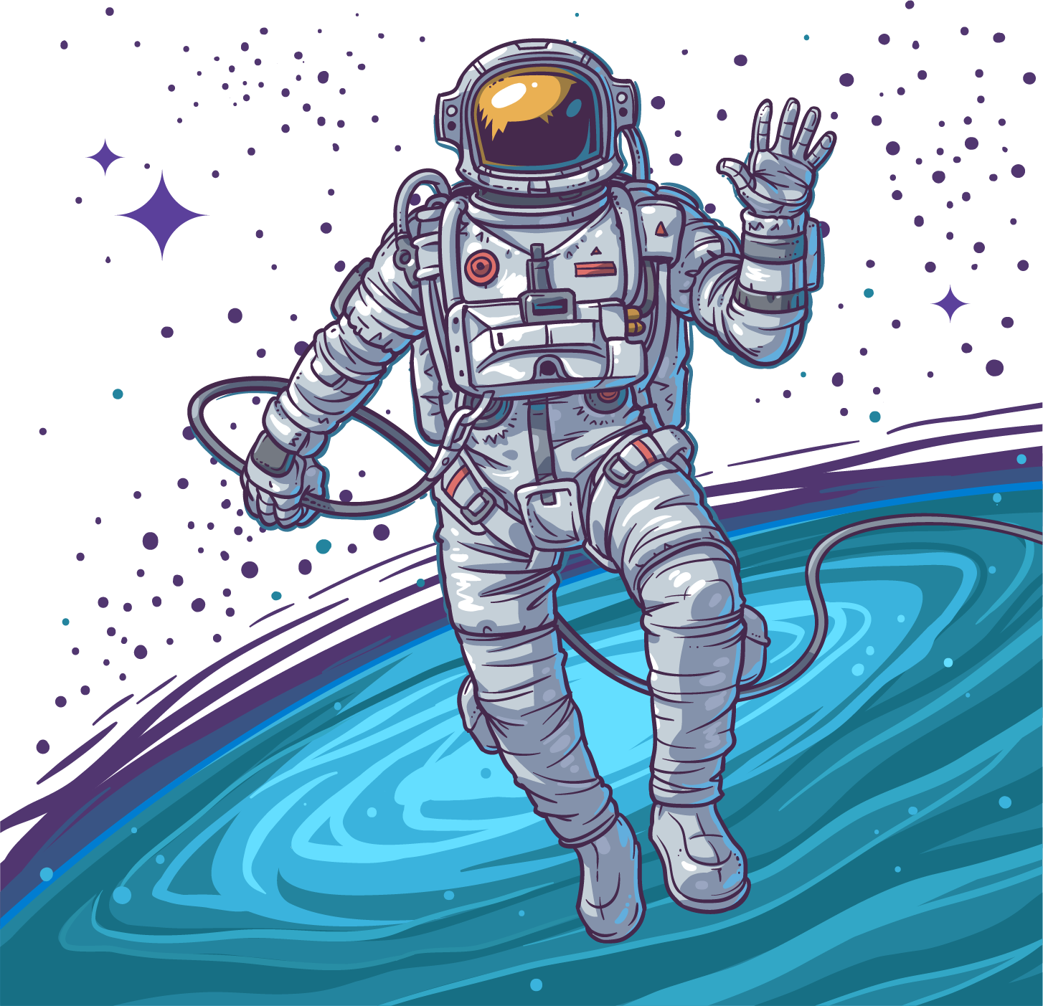
Agendas

Slide 2
Datos Personales
Nombre:
Apellido:
Dirección:
Correo:
Celular:
Información
importante
Tipo de
sangre:
Alergias:
En caso de emergencia llamar a:

Slide 3
Calendario 2021
Enero
Febrero
Marzo
L M M J V S D
L M M J V S D
L M M J V S D
53 1 2 3
5 1 2 3 4 5 6 7
9 1 2 3 4 5 6 7
1 4 5 6 7 8 9 10
6 8 9 10 11 12 13 14
10 8 9 10 11 12 13 14
2 11 12 13 14 15 16 17
7 15 16 17 18 19 20 21
11 15 16 17 18 19 20 21
3 18 19 20 21 22 23 24
8 22 23 24 25 26 27 28
12 22 23 24 25 26 27 28
4 25 26 27 28 29 30 31
13 29 30 31
Abril
Mayo
Junio
L M M J V S D
L M M J V S D
L M M J V S D
13 1 2 3 4
17 1 2
22 1 2 3 4 5 6
14 5 6 7 8 9 10 11
18 3 4 5 6 7 8 9
23 7 8 9 10 11 12 13
15 12 13 14 15 16 17 18
19 10 11 12 13 14 15 16
24 14 15 16 17 18 19 20
16 19 20 21 22 23 24 25
20 17 18 19 20 21 22 23
25 21 22 23 24 25 26 27
17 26 27 28 29 30
21 24 25 26 27 28 29 30
26 28 29 30
22 31
Julio
Agosto
Septiembre
L M M J V S D
L M M J V S D
L M M J V S D
26 1 2 3 4
30 1
35 1 2 3 4 5
27 5 6 7 8 9 10 11
31 2 3 4 5 6 7 8
36 6 7 8 9 10 11 12
28 12 13 14 15 16 17 18
32 9 10 11 12 13 14 15
37 13 14 15 16 17 18 19
29 19 20 21 22 23 24 25
33 16 17 18 19 20 21 22
38 20 21 22 23 24 25 26
30 26 27 28 29 30 31
34 23 24 25 26 27 28 29
39 27 28 29 30
35 30 31
Octubre
Noviembre
Diciembre
L M M J V S D
L M M J V S D
L M M J V S D
39 1 2 3
44 1 2 3 4 5 6 7
48 1 2 3 4 5
40 4 5 6 7 8 9 10
45 8 9 10 11 12 13 14
49 6 7 8 9 10 11 12
41 11 12 13 14 15 16 17
46 15 16 17 18 19 20 21
50 13 14 15 16 17 18 19
42 18 19 20 21 22 23 24
47 22 23 24 25 26 27 28
51 20 21 22 23 24 25 26
43 25 26 27 28 29 30 31
48 29 30
52 27 28 29 30 31
Feriados 2021
Viernes 1 de Enero: Año Nuevo
Viernes 2 de Abril: Viernes Santo
Sábado 3 de Abril: Sábado Santo
Sábado 1 de Mayo: Día del Trabajador
Viernes 21 de Mayo: Día de las Glorias Navales
Lunes 28 de Junio: San Pedro y San Pablo
Viernes 16 de Julio: Día de la Virgen del Carmen
Domingo 15 de Agosto: Asunción de la Virgen
Viernes 17 de Septiembre: Fiestas Patrias
Sábado 18 de Septiembre: Independencia Nacional
Domingo 19 de Septiembre: Día de las Glorias del Ejército
Lunes 11 de Octubre: Día de la Raza
Domingo 31 de Octubre: Día de las Iglesias Evangélicas y
Protestantes
Lunes 1 de Noviembre: Día de Todos los Santos Miércoles 8 de Diciembre: Inmaculada Concepción Sábado 25 de Diciembre: Navidad

Slide 4

Cumpleaños

Slide 5
Cumpleaños
Enero
Febrero
Marzo
Abril
Mayo
Junio

Slide 6
Cumpleaños
Julio
Agosto
Septiembre
Octubre
Noviembre
Diciembre

Slide 7
Fechas
Importantes

Slide 8
Fechas Importantes
Enero
Febrero
Marzo
Abril
Mayo
Junio

Slide 9
Fecha Importante
Julio
Agosto
Septiembre
Octubre
Noviembre
Diciembre

Slide 10
Enero

Slide 11
Objetivos del mes

Slide 12
1
Viernes
2
Sábado
3
Domingo

Slide 13
4
Lunes
5
Martes
6
Miércoles

Slide 14
7
Jueves
8
Viernes
9
Sábado

Slide 15
10
Domingo
11
Lunes
12
Martes

Slide 16
13
Miércoles
14
Jueves
15
Viernes

Slide 17
16
Sábado
17
Domingo
18
Lunes

Slide 18
19
Martes
20
Miércoles
21
Jueves

Slide 19
22
Viernes
23
Sábado
24
Domingo

Slide 20
25
Lunes
26
Martes
27
Miércoles

Slide 21
28
Jueves
29
Viernes
30
Sábado

Slide 22
31
Domingo

Slide 23
Febrero

Slide 24
Objetivos del mes

Slide 25
1
Lunes
2
Martes
3
Miércoles

Slide 26
4
Jueves
5
Viernes
6
Sábado

Slide 27
7
Domingo
8
Lunes
9
Martes

Slide 28
10
Miércoles
11
Jueves
12
Viernes

Slide 29
13
Sábado
14
Domingo
15
Lunes

Slide 30
16
Martes
17
Miércoles
18
Jueves

Slide 31
19
Viernes
20
Sábados
21
Domingo

Slide 32
22
Lunes
23
Martes
24
Miércoles

Slide 33
25
Jueves
26
Viernes
27
Sábado

Slide 34
28
Domingo

Slide 35
Marzo

Slide 36
Objetivos del mes

Slide 37
1
Lunes
2
Martes
3
Miércoles

Slide 38
4
Jueves
5
Viernes
6
Sábado

Slide 39
7
Domingo
8
Lunes
9
Martes

Slide 40
10
Miércoles
11
Jueves
12
Viernes

Slide 41
13
Sábado
14
Domingo
15
Lunes

Slide 42
16
Martes
17
Miércoles
18
Jueves

Slide 43
19
Viernes
20
Sábados
21
Domingo

Slide 44
22
Lunes
23
Martes
24
Miércoles

Slide 45
25
Jueves
26
Viernes
27
Sábado

Slide 46
28
Domingo
29
Lunes
30
Martes

Slide 47
31
Miércoles

Slide 48
Abril

Slide 49
Objetivos del mes

Slide 50
1
jueves
2
Viernes
3
Sábado

Slide 51
4
Domingo
5
Lunes
6
Martes

Slide 52
7
Miércoles
8
Jueves
9
Viernes

Slide 53
10
Sábado
11
Domingo
12
Lunes

Slide 54
13
Martes
14
Miércoles
15
Jueves

Slide 55
16
Viernes
17
Sábado
18
Domingo

Slide 56
19
Lunes
20
Martes
21
Miércoles

Slide 57
22
Jueves
23
Viernes
24
Sábado

Slide 58
25
Domingo
26
Lunes
27
Martes

Slide 59
28
Miércoles
29
Jueves
30
Viernes

Slide 60
Mayo

Slide 61
Objetivos del mes

Slide 62
1
Sábado
2
Domingo
3
Lunes

Slide 63
4
Martes
5
Miércoles
6
Jueves

Slide 64
7
Viernes
8
Sábado
9
Domingo

Slide 65
10
Lunes
11
Martes
12
Miércoles

Slide 66
13
Jueves
14
Viernes
15
Sábado

Slide 67
16
Domingo
17
Lunes
18
Martes

Slide 68
19
Miércoles
20
Jueves
21
Viernes

Slide 69
22
Sábado
23
Domingo
24
Lunes

Slide 70
25
Martes
26
Miércoles
27
Jueves

Slide 71
28
Viernes
29
Sábado
30
Domingo

Slide 72
31
Lunes

Slide 73
Junio

Slide 74
Objetivos del mes

Slide 75
1
Martes
2
Miércoles
3
Jueves

Slide 76
4
Viernes
5
Sábados
6
Domingo

Slide 77
7
Lunes
8
Martes
9
Miércoles

Slide 78
10
Jueves
11
Viernes
12
Sábado

Slide 79
13
Domingo
14
Lunes
15
Martes

Slide 80
16
Miércoles
17
Jueves
18
Viernes

Slide 81
19
Sábado
20
Domingo
21
Lunes

Slide 82
22
Martes
23
Miércoles
24
Jueves

Slide 83
25
Viernes
26
Sábado
27
Domingo

Slide 84
28
Lunes
29
Martes
30
Miércoles

Slide 85
Julio

Slide 86
Objetivos del mes

Slide 87
1
Jueves
2
Viernes
3
Sábado

Slide 88
4
Domingo
5
Lunes
6
Martes

Slide 89
7
Miércoles
8
Jueves
9
Viernes

Slide 90
10
Sábado
11
Domingo
12
Lunes

Slide 91
13
Martes
14
Miércoles
15
Jueves

Slide 92
16
Viernes
17
Sábado
18
Domingo

Slide 93
19
Lunes
20
Martes
21
Miércoles

Slide 94
22
Jueves
23
Viernes
24
Sábado

Slide 95
25
Domingo
26
Lunes
27
Martes

Slide 96
28
Miércoles
29
Jueves
30
Viernes

Slide 97
31
Sábado

Slide 98
Agosto

Slide 99
Objetivos del mes

Slide 100
1
Domingo
2
Lunes
3
Martes

Slide 101
4
Miércoles
5
Jueves
6
Viernes

Slide 102
7
Sábado
8
Domingo
9
Lunes

Slide 103
10
Martes
11
Miércoles
12
Jueves

Slide 104
13
Viernes
14
Sábados
15
Domingo

Slide 105
16
Lunes
17
Martes
18
Miércoles

Slide 106
19
Jueves
20
Viernes
21
Sábado

Slide 107
22
Domingo
23
Lunes
24
Martes

Slide 108
25
Miércoles
26
Jueves
27
Viernes

Slide 109
28
Sábado
29
domingo
30
Lunes

Slide 110
31
Martes

Slide 111
Septiembre

Slide 112
Objetivos del mes

Slide 113
1
Miércoles
2
Jueves
3
Viernes

Slide 114
4
Sábado
5
Domingo
6
Lunes

Slide 115
7
Martes
8
Miércoles
9
Jueves

Slide 116
10
Viernes
11
Sábado
12
Domingo

Slide 117
13
Lunes
14
Martes
15
Miércoles

Slide 118
16
Jueves
17
Viernes
18
Sábado

Slide 119
19
Domingo
20
Lunes
21
Martes

Slide 120
22
Miércoles
23
Jueves
24
Viernes

Slide 121
25
Sábado
26
Domingo
27
Lunes

Slide 122
28
Martes
29
Miércoles
30
Jueves

Slide 123
Octubre

Slide 124
Objetivos del mes

Slide 125
1
Viernes
2
Sábado
3
Domingo

Slide 126
4
Lunes
5
Martes
6
Miércoles

Slide 127
7
Jueves
8
Viernes
9
Sábado

Slide 128
10
Domingo
11
Lunes
12
Martes

Slide 129
13
Miércoles
14
Jueves
15
Viernes

Slide 130
16
Sábado
17
Domingo
18
Lunes

Slide 131
19
Martes
20
Miércoles
21
Jueves

Slide 132
22
Viernes
23
Sábado
24
Domingo

Slide 133
25
Lunes
26
Martes
27
Miércoles

Slide 134
28
Jueves
29
Viernes
30
Sábado

Slide 135
31
domingo

Slide 136
Noviembre

Slide 137
Objetivos del mes

Slide 138
1
Lunes
2
Martes
3
Miércoles

Slide 139
4
Jueves
5
Viernes
6
Sábado

Slide 140
7
Domingo
8
Lunes
9
Martes

Slide 141
10
Miércoles
11
Jueves
12
Viernes

Slide 142
13
Sábado
14
Domingo
15
Lunes

Slide 143
16
Martes
17
Miércoles
18
Jueves

Slide 144
19
Viernes
20
Sábado
21
Domingo

Slide 145
22
Lunes
23
Martes
24
Miércoles

Slide 146
25
Jueves
26
Viernes
27
Sábado

Slide 147
28
Domingo
29
Lunes
30
Martes

Slide 148
Diciembre

Slide 149
Objetivos del mes

Slide 150
1
Miércoles
2
Jueves
3
Viernes

Slide 151
4
Sábado
5
Domingo
6
Lunes

Slide 152
7
Martes
8
Miércoles
9
Jueves

Slide 153
10
Viernes
11
Sábados
12
Domingo

Slide 154
13
Lunes
14
Martes
15
Miércoles

Slide 155
16
Jueves
17
Viernes
18
Sábado

Slide 156
19
Domingo
20
Lunes
21
Martes

Slide 157
22
Miércoles
23
Jueves
24
Viernes

Slide 158
25
Sábado
26
Domingo
27
Lunes

Slide 159
28
Martes
29
Miércoles
30
Jueves

Slide 160
31
Viernes

Slide 161
Cosas por hacer…
Urgente
Antes que termine el año
Puede esperar

Slide 162
Cosas por hacer…
Urgente
Antes que termine el año
Puede esperar

Slide 163
Cosas por hacer…
Urgente
Antes que termine el año
Puede esperar

Slide 164
Cosas por hacer…
Urgente
Antes que termine el año
Puede esperar

Slide 165
Cosas por hacer…
Urgente
Antes que termine el año
Puede esperar

Slide 166
Cosas por hacer…
Urgente
Antes que termine el año
Puede esperar

Slide 167
Cosas por hacer…
Urgente
Antes que termine el año
Puede esperar

Slide 168
Cosas por hacer…
Urgente
Antes que termine el año
Puede esperar

Slide 169
Cosas por hacer…
Urgente
Antes que termine el año
Puede esperar

Slide 170
Cosas por hacer…
Urgente
Antes que termine el año
Puede esperar

